Slide 1
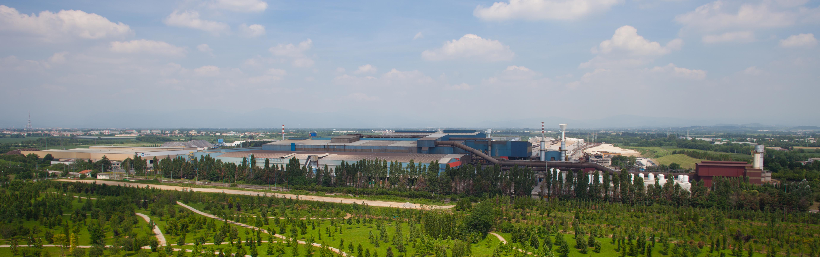

Ing. Luca Sassoli
Energy Manager ABS
E.G.E. Secem 2-2010-SI/015

Slide 2
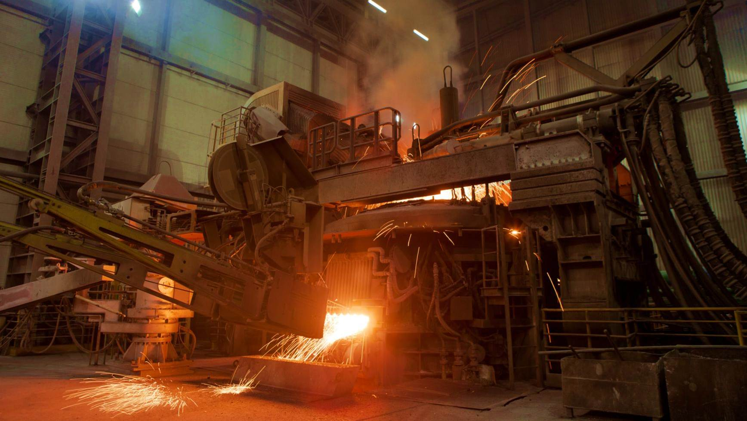
sommario
Perché la ISO 50001 in ABS
Il Percorso
Gli strumenti
Le criticità
I vantaggi per ABS

Slide 3
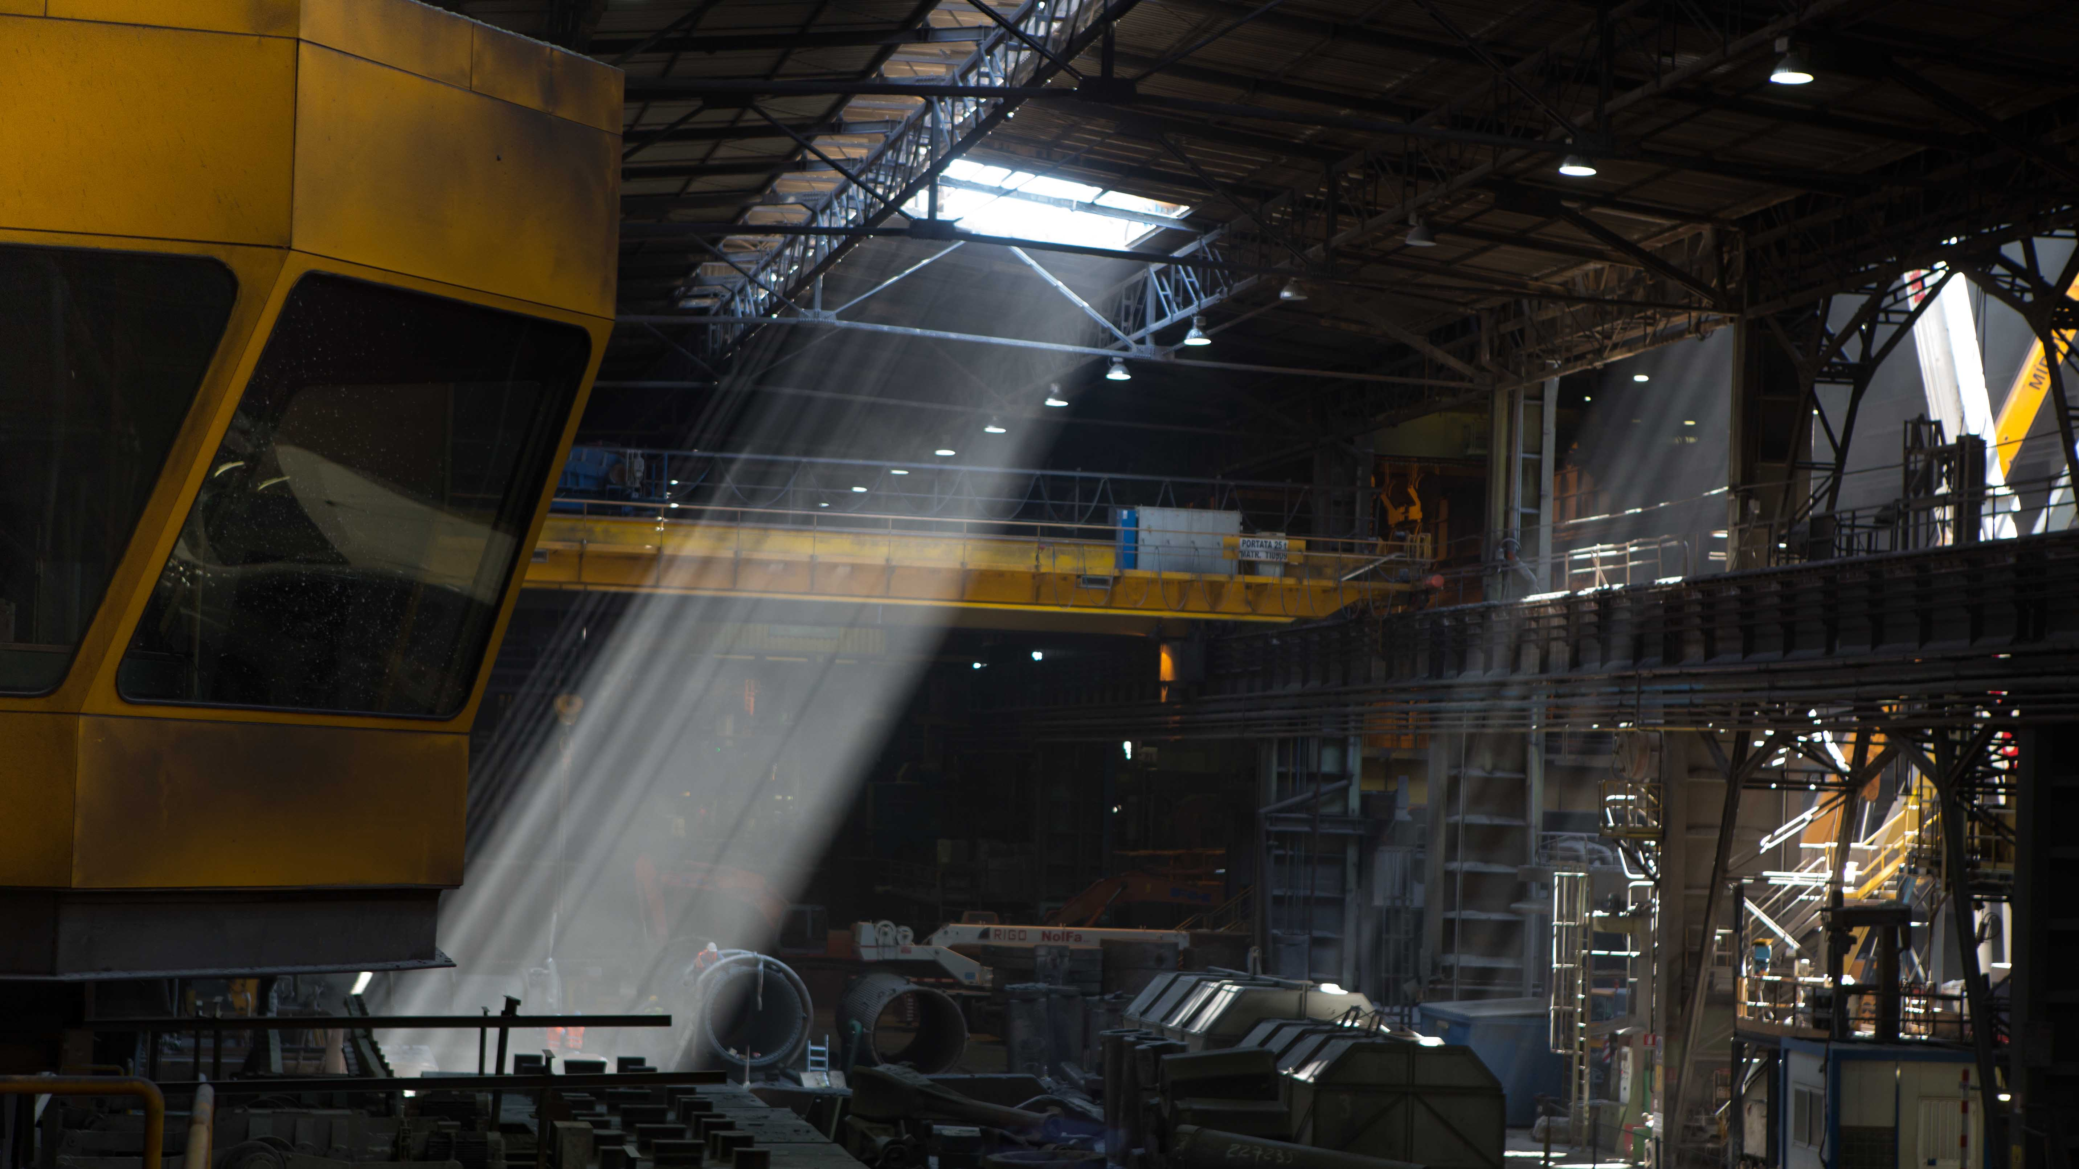
Perché la ISO 50001 in ABS
La ISO50001 non è altro che una Diagnosi Energetica applicata in un contesto più ampio e continuativo

Slide 4
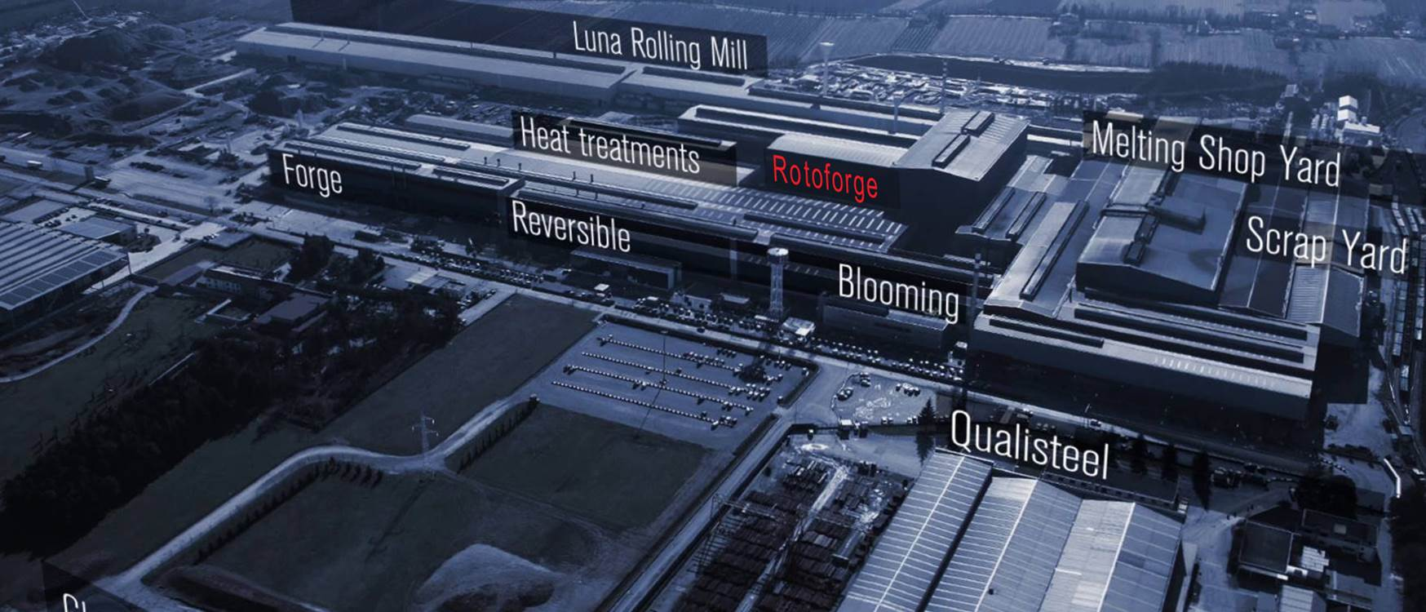

Perché la ISO 50001 in ABS

Slide 5
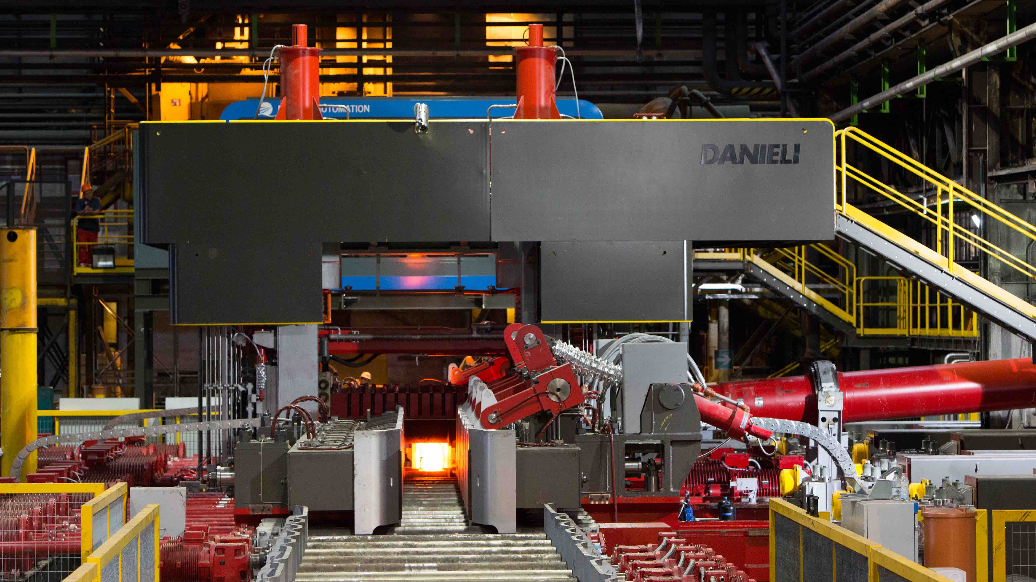


Il Percorso
Analisi Energetica
Progettazione SGE
Implementazione SGE
Verifica e Riesame
Modifica MGI
Audit Interno
Diagnosi Energetica
Definizione Baseline
Registro Interventi
IPE
Applicazione nuove Baseline
Bilancio energetico
Pre-verifica IGQ
Definizione del confine
Costituzione Gruppo di Lavoro Energia
Team Energia, Tavoli Eff.
settembre 14
Dicembre 14
Aprile 15
Maggio 15
Luglio 15

Slide 6

Gli strumenti
Il Team
Gruppo di lavoro Energia
Energy Team
Tavoli di Efficienza
Commitment direzionale
multidisciplinarietà
autorevolezza
Competenze energetiche
coordinamento
Referente di reparto
opportunità
Competenze tecnologiche

Slide 7

Gli strumenti
Gli obiettivi energetici
investimenti
Indicatori di Performance
BILANCIO ENERGETICO
Notes:
7

Slide 8
Il bilancio energetico e gli IPE
Gli strumenti
Energia elettrica consumata annua: XXX.XXX MWh
(100%)
energia fusoria Forno 1
WTP: efficientamento torri raffreddamento, installazione inverter pompe acqua, ottimizzazione delle pressioni,…
energia fusoria Forno 2
Trattamento acque
Fumi: installazione inverter aspiratori e regolatori di portate
Fumi
Laminatoio 1
Aria compressa
Colata continua
Laminatoio 2
Ossigeno VSA1+2+3
altro....
Motori ad Alta Efficienza
Illuminazione: temporizzatori, dimmer, fotocellule, modulazione con luce esterna,…
Compressori: eliminazione perdite, modulazione delle portate, regolazione pressioni,….
Centrali oleodinamiche: inverterizzazione, regolatori di pressione

Slide 9
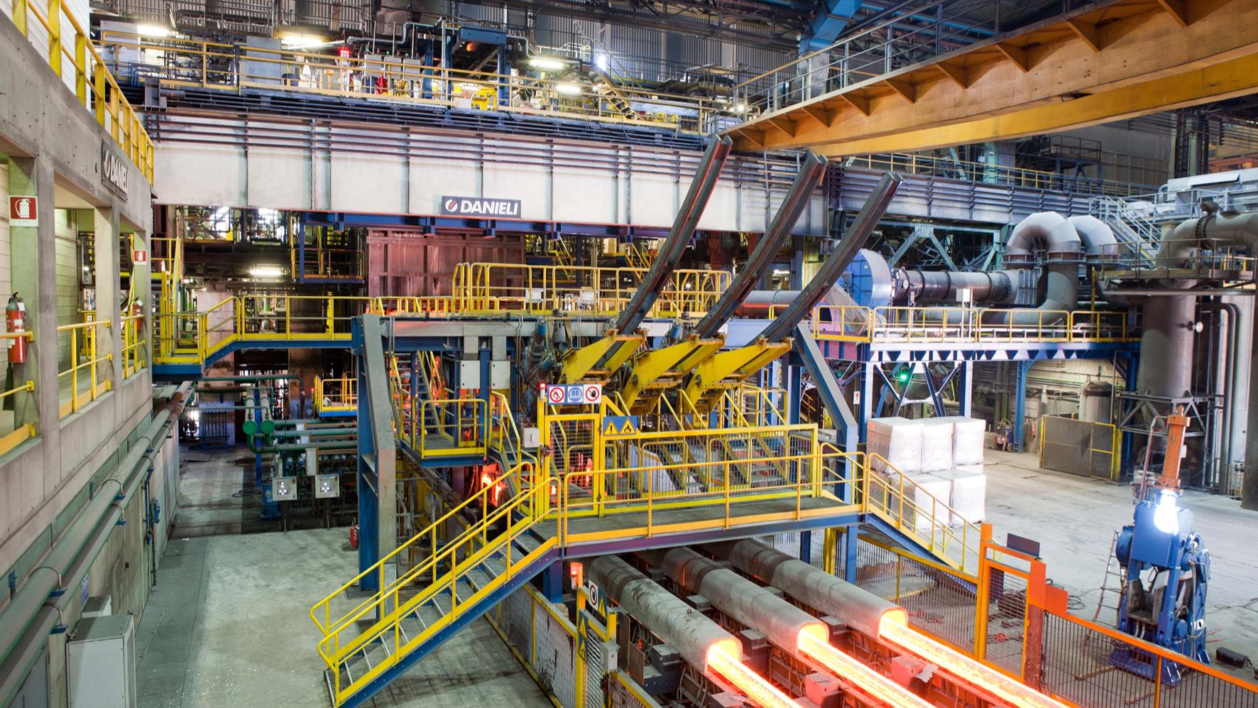
Gli strumenti
Il bilancio energetico e gli IPE
Esempio Impianto CM:
Consumo specifico 15 MWh/t
Produzione ottobre13: 45.205 t consumo reale: 584 MWh
Consumo Budget: 678 MWh Consumo Linea tendenza: 581 MWh
Notes:
9

Slide 10
Gli strumenti
Action Plan – la scelta degli investimenti
Notes:
10

Slide 11
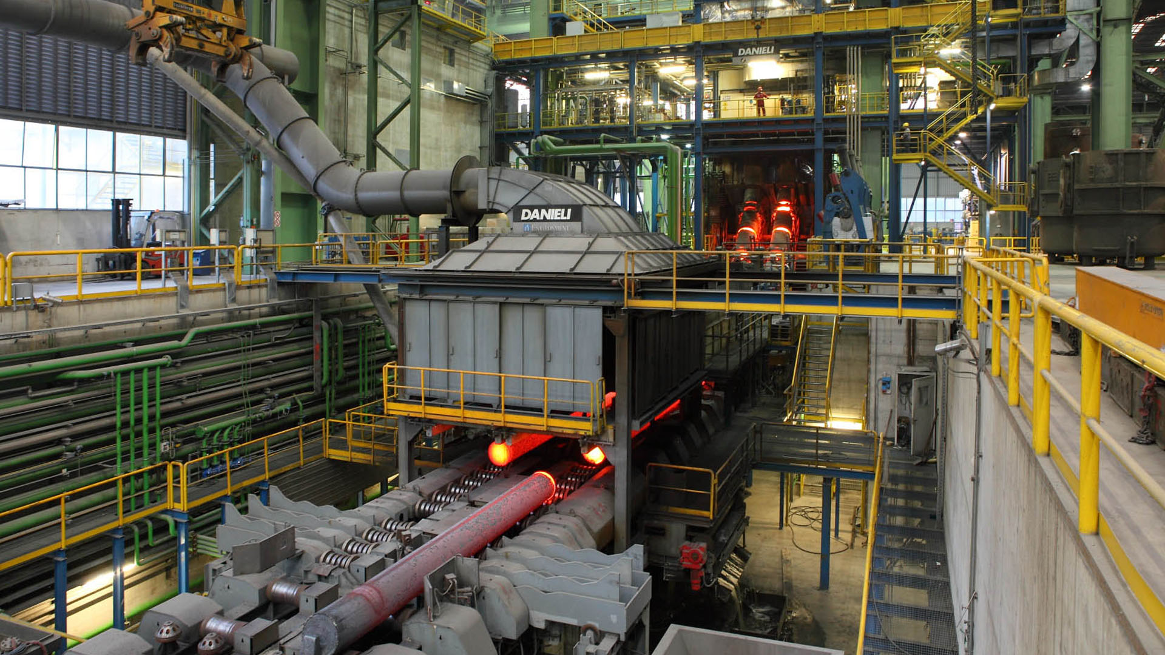
Le criticità
Le Criticità:
Definizione di un obiettivo reale confidente con il budget investimenti
Elevata variabilità dell’assetto produttivo
  Nuove macchine, nuovi impianti, nuovi reparti
Necessità di continui aggiustamenti negli algoritmi di calcolo del risparmio energetico
Definire il perimetro e gli usi significativi
Baseline consolidate
Responsabilizzazione estranea alla tematica dell’Efficienza energetica
Notes:
11

Slide 12
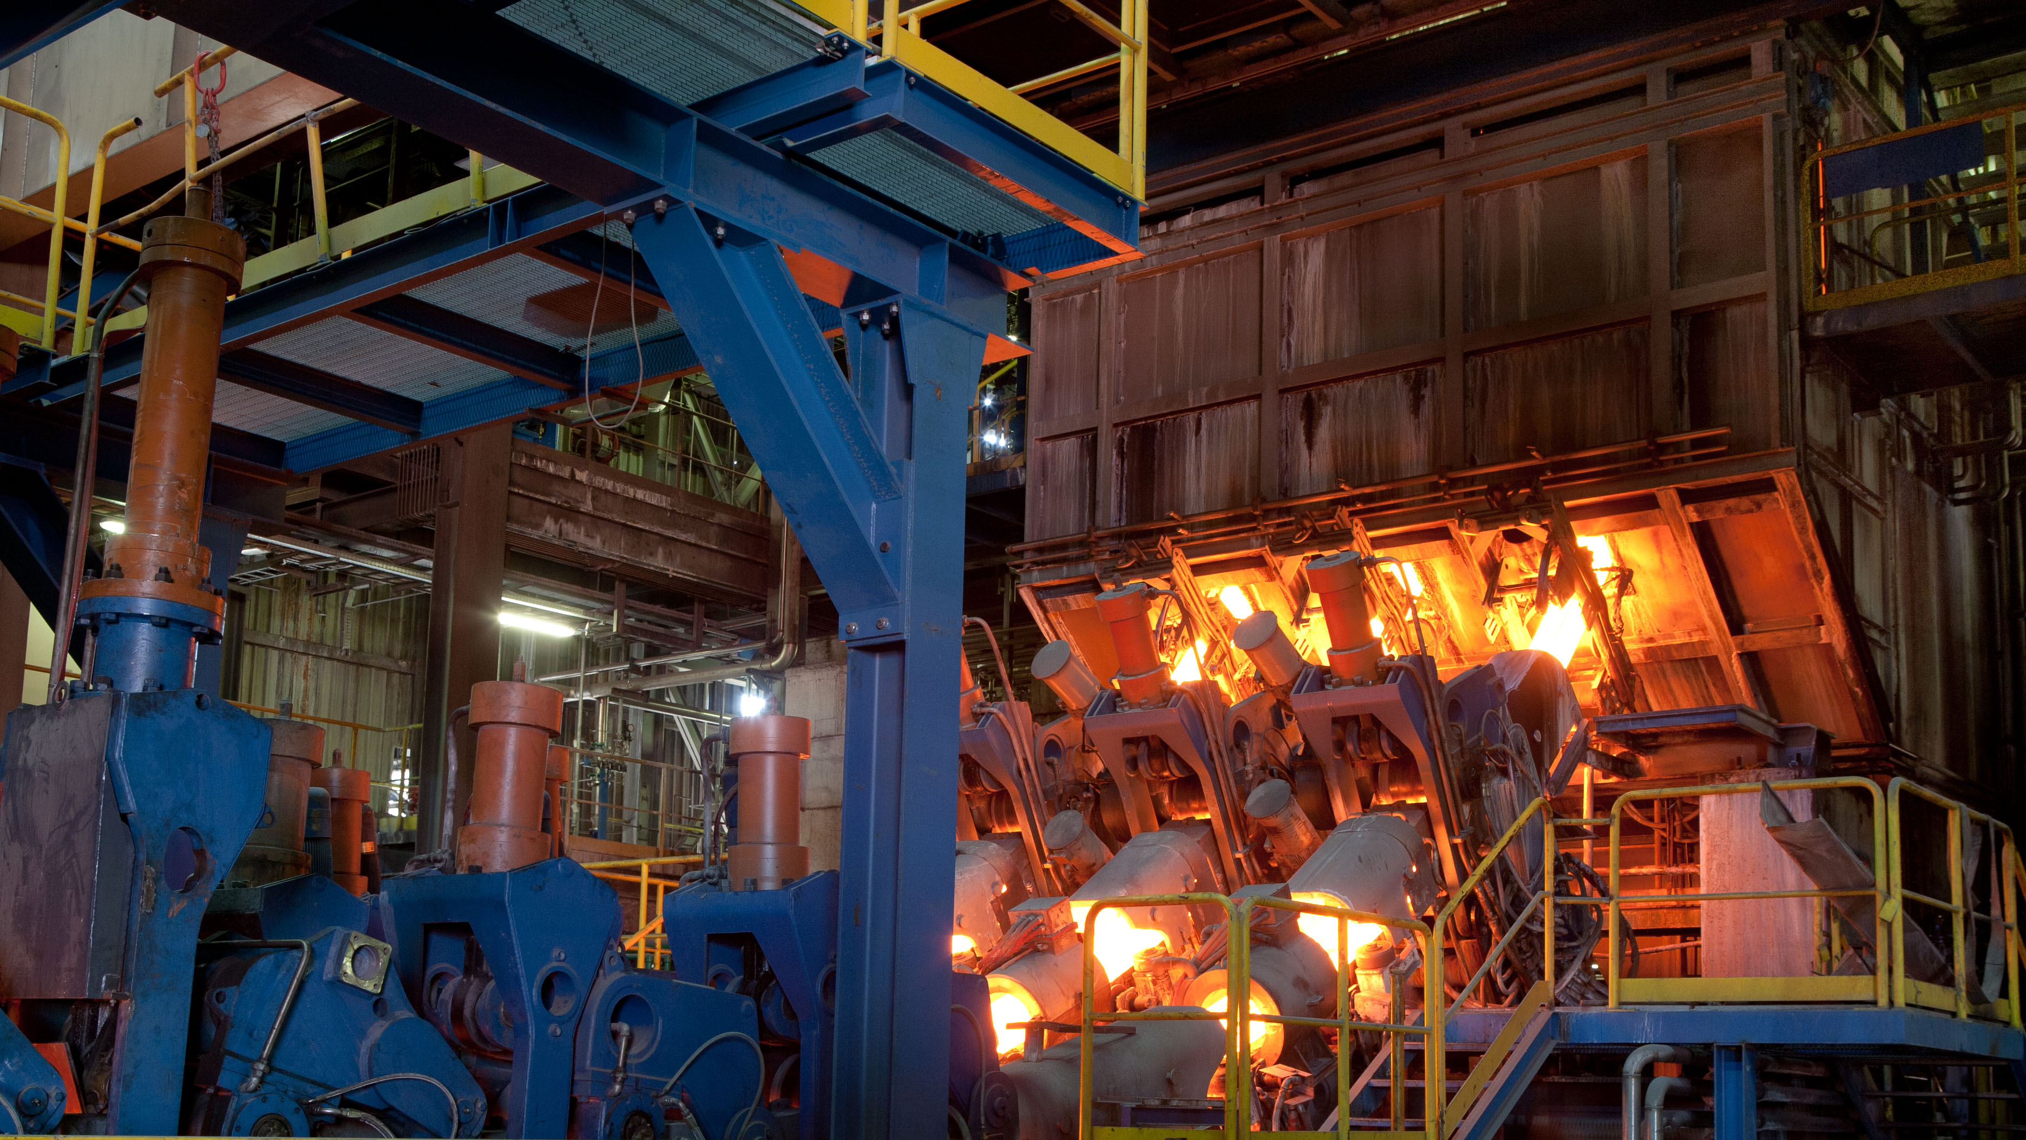
I vantaggi per ABS
Monitorare le performance degli impianti significativi
Pianificare le opportunità di miglioramento
Valutare la sostenibilità economica degli interventi
Monitorare le attività di miglioramento
Misurare i risultati ottenuti
Diffondere la cultura energetica
Fornire prescrizioni ai soggetti coinvolti (progettazione, acquisti,…)
Fissare degli obiettivi e dei traguardi
Promuovere la formazione continua
Adesso sappiamo quanta energia si consuma, dove si consuma, chi la consuma e come la consuma !
Notes:
12

Slide 13

ﺷﻜﺮﺍ
Hvala
謝謝
Dík
Tack
Thank you
Merci
Danke
Köszi
Grazie
Grasie
どうも
감사합니다
Dzięki
Obrigado
Спасибо
Gracias
Дякую
धन्यवाद
Baie dankie
Teşekkürler
תודה רבה

